Slide 1

毕萨定律
稳恒磁场
一、磁本质
一切磁现象都起源于电流或运动的电荷。
二、毕奥—萨伐尔定律
r
是单位矢量
I
μ
I
d
l
0
矢量式
μ
0
d
l
r
0
r
d
B
=
0
=
4
π
r
2
4
π
r
3
r
=
r
r
0
μ
0
I
d
l
方向
I
d
l
r
大小
d
B
=
sin
α
0
4
π
r
2
d
B
d
B
α
.
α
P
I
I
d
l
r
d
l
I
d
l
0
<
α
<
180
。
I
积分得一段电流磁场
B
d
B
求多段载流体的磁场
B
Σ
B
i
i

Slide 2
右手法则
d
B
α
d
B
的方向
I
d
l
r
0
I
I
d
l
d
l
右手法则 确定磁场 方向
B
四指 拇指
电流 磁场——适用于圆（弧形）电流
磁场 电流——适用于直电流

Slide 3

直电流
三、典型磁场
载流直导线的磁场
Y
α
μ
I
d
l
sin
α
出
2
d
B
0
N
4
π
2
r
I
B
μ
I
d
B
0
(
cos
α
cos
α
(
4
π
a
1
2
d
l
α
1、无限长
α
1
0
μ
I
B
0
r
α
π
2
π
a
l
2
d
B
2、半无限长
a
μ
I
α
π
2
B
0
o
B
？
α
π
4
P
1
2
π
a
或
α
1
0
α
2
π
2
I
α
1
3、 在导线延长线上
P
进
M
P
B
0
a
α
α
0
1
2
或
α
1
α
2
π

Slide 4
圆电流
圆电流圆心处的磁场
B
的大小、方向
O
d
l
本题
r
R
α
90
α
,
μ
0
I
d
l
得
d
B
=
R
O
4
π
R
2
O
I
B
μ
I
2
π
R
B
=
d
B
=
0
d
l
O
O
O
4
π
R
2
O
μ
I
μ
I
=
0
2
π
R
=
0
4
π
R
2
2
R
μ
I
B
=
0
O
2
R
2、任一段圆弧电流
l
弧有电流,圆心角为
θ
1、 匝圆电流
l
μ
I
N
R
B
=
0
l
O
2
π
R
2
R
θ
I
μ
N
I
O
I
B
=
0
θ
μ
0
O
2
R
=
2
R
π
2

Slide 5

典型磁场
B
有限长
α
μ
I
理 解
2
B
0
(
cos
α
(
α
a
cos
α
1
2
1
4
π
a
I
B
无限长
a
μ
I
B
0
I
2
π
a
a
B
半无限长
a
也用 表示。
μ
I
r
I
B
0
B
4
π
a
掌 握 典型磁场
半无限长
a
I
延长线上
B
B
0
I
θ
μ
I
l
B
0
O
=
2
2
R
R
π
μ
I
θ
O
R
B
0
O
.
I
l
μ
I
B
O
=
2
R
B
0
0
O
=
2
2
R
π
R

Slide 6






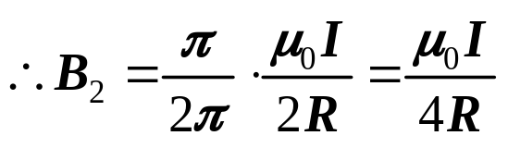


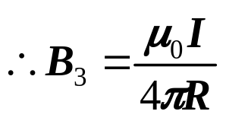


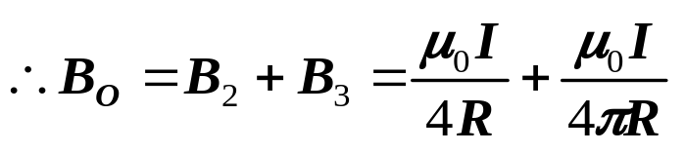
例3
例
B
?
O
对
延长线
对
是半圆弧，
对
半无限长
方向指向纸外

Slide 7

高斯定理
三、稳恒磁场基本定理
1、磁通量
均匀磁场
Φ
B
.
s
B
s
cos
θ
B
s
m
非均匀磁场
Φ
d
Φ
B
d
s
B
cos
θ
d
s
.
m
m
s
s
s
2、稳恒磁场高斯定理
磁场线是闭合的，对封闭曲面，穿进与穿出曲面的磁场线数目相等
Φ
B
.
d
s
0
磁场是无源场
m
s

Slide 8

例4
例
求磁通量
Φ
Φ
d
Φ
B
d
s
B
cos
θ
d
s
m
m
.
m
s
s
s
解：
μ
o
I
b
B
d
s
d
r
2
π
r
d
a
d
Φ
B
d
s
m
d
s
μ
o
I
b
d
r
2
π
r
d
Φ
m
b
Φ
d
Φ
I
m
m
d
+
a
μ
I
b
d
r
o
d
2
π
r
r
d
r
μ
o
I
b
d
+
a
0
ln
r
2
π
d

Slide 9
环路定理
3、安培环路定理
B
沿
l
的环路积分
μ
乘
l
所围电流
的代数和
0
B
d
l
μ
Σ
I
h
0
i
l
Σ
I
是闭合环路内电流的代数和。
i
右手螺旋关系：四指沿环路 l 方向，大拇指的指向为规定电流正方向。
电流的正负相对规定正方向而言。
流向与 绕向成右手螺旋关系时 为正；
反之 为负
I
l
I
I
B
的环路积分只与环内电流有关,与环外电流无关。
B
是环路 l 上任一点的磁场，是环内、外所有电流的产生磁场的矢量和。
定理说明稳恒磁场是
非保守场
求对称场 B：①分析场的对称性；②取闭合环路；③由定理列方程求 B。

Slide 10
例5
例
已知
I
I
5
Α
l
1
2
3
则
B
d
l
5
μ
l
1
h
0
l
1
d
l
-
5
μ
I
I
B
h
0
1
2
l
2
l
2
B
d
l
0
l
h
3
解
B
d
l
μ
I
h
0
1
l
1
（
（
B
d
l
μ
0
-
I
l
h
2
2
（
（
B
d
l
μ
0
I
-
I
l
h
2
1
3

Slide 11
安培力
大小
F
=
q
v
B
sin
θ
F
q
B
四、洛仑兹力
=
v
方向
q
v
B
(叉乘式中 带正负号)
q
五、安培定律
非均匀磁场中
F
d
F
( )
I
d
l
B
l
所有 方向相同时
d
F
大小：
F
I
B
d
l
sin
θ
方向：右手螺旋或左手定则
均匀磁场中
，载流导线受力
大小：
F
I
B
l
sin
θ
F
d
F
( )
方向：右手螺旋或左手定则
I
d
l
B
I
l
B
l
l
方向：电流起点→终点
对载流直导线， 为直导线长度。
l
载流弯曲导线, 为导线 起点到终点 的 等效直线段的长度。
l
均匀磁场中载流线圈受磁场力为 0 。

Slide 12
安培力
均匀磁场中
I
，一段载流 弯曲导线受磁场力等效于
同向电流
连接导线两端的载 直导线所受磁场力
b
B
均匀且
θ
90
B
I
R
F
F
a
c
O
a
b
c
a
c
F
F
2
R
I
B
I
a
b
c
a
c
b
B
I
R
均匀磁场中载流线圈受磁场力为 0
O
a
c
I

Slide 13
例16
在无限长直电流 的磁场中,
有一段长度为 载流为 的导线,
例
I
l
I
2
1
导线与 垂直,近端距 为 .
I
I
d
导线 所受磁力
1
1
求
I
2
F
I
的磁场分布为
解法
1
d
F
μ
I
B
提要
B
0
1
2
π
r
I
2
I
2
上任一段电流元受的力
r
r
d
r
d
F
I
d
r
B
sin
θ
θ
90
I
2
,
1
d
μ
I
I
2
l
0
1
d
r
垂直向上
2
π
r
0
I
I
d
+
l
r
F
d
F
μ
0
1
2
1
d
r
2
π
d
r
μ
I
I
2
d
+
l
垂直向上
0
1
ln
2
π
d

Slide 14

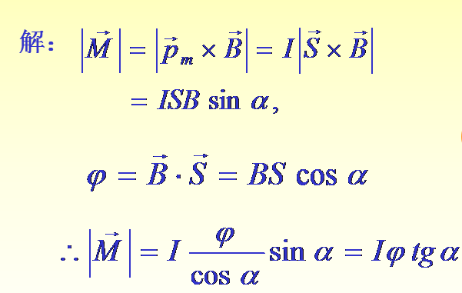

将一个通过电流强度为 I 的闭合回路置于均匀磁场中，回路所围面积的法线方向与磁场方向的夹角为α。若均匀磁场通过此回路的磁通量为φ，则回路所受力矩的大小为 ____________.
α
I

Slide 15
电磁感应
电磁感应
回路中产生感应电流（电动势）必要条件是要有磁通量的变化！
一、电磁感应基本定律
1、楞次定律
——判断感应电流或感应电动势的方向
感应电流产生的磁场，总是反抗回路中原磁通量的变化。
2、法拉第电磁感应定律
——计算感应电动势的大小
d
Φ
数学表达式：
感应电动势
ε
i
d
t
负号是楞次定律的数学表达。
d
Φ
d
(
N
Φ
)
d
ψ
N
ε
匝线圈
N
i
d
t
d
t
d
t
均匀磁场
ψ
N
Φ
N
B
s
磁链
ψ
N
Φ
非均匀磁场
ψ
N
Φ
N
d
B
.
s
s

Slide 16
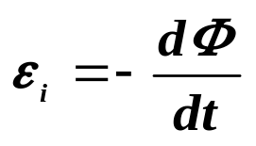
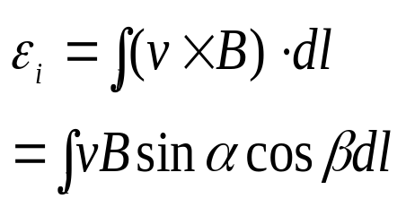

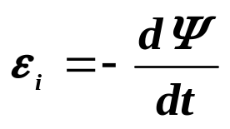










计算量
定律
楞次定律
法拉第电磁感应定律
动生电动势
判定方向的步骤：
单匝导线
N
匝导线
式中 是
α
的夹角； 是
磁链
β
计算方法
与 的夹角。
计算步骤：
计算步骤：
注意：
1.计算穿过回路的磁通量；
1.沿运动导体棒取 ；
2.计算磁链；
2.确定 与 ；
α
β
ε
ε
3.代入公式计算 .
3.代入公式计算 .
i
i
4.由楞次定律判定方向.
4. 由 判定方向.

Slide 17
例
某时刻t线圈的磁通量
Φ
d
l
d
s
l
d
x
Φ
Φ
B
d
s
2
1
.
x
0
+
l
2
μ
I
(
t
)
l
0
.
1
d
x
I
x
2
π
x
(
t
)
0
μ
I
(
t
)
l
1
l
x
0
+
l
2
x
B
(
t
)
l
静止
0
n
0
1
2
π
x
0
此时线圈的总感应电动势的大小
0.01
t
i
d
Φ
d
t
i
X
μ
l
1
x
+
l
d
I
(
t
)
0
0
l
0
2
x
2
π
n
x
d
t
d
x
0
μ
l
1
l
x
+
l
μ
I
0.01
0
n
0
2
B
0
2
π
x
0
2
π
x
由楞次定律判断,回路感应电流为反时针方向,产生与原磁场相反的磁场,反抗磁通量的增加.
因此,回路总感应电动势 的方向为反时针方向.
i

Slide 18

边长分别为 a,b 的矩形导体回路与无限长直导线共面且矩形的一边与直导线平行。直导线中通有电流 I = I₀ cos ωt , 当矩形回路以速度 v 垂直离开导线时，求任意t时刻回路中的感应电动势（初始时矩形左侧离直导线距离为l）。
I
b
v
a

Slide 19

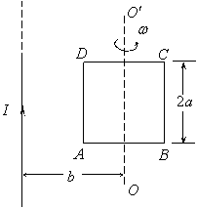
如图所示，无限长直导线中的电流为I，在它附近有一边长为2a的正方形线圈，可绕其中心轴以匀角速度 旋转，中心轴与长直导线的距离为b。试求线圈中的感应电动势。

Slide 20
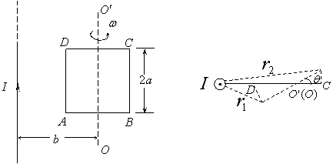

Slide 21
两类电动势
二、两类电动势
1、动生电动势
——计算导线棒或线圈运动产生的感应电动势
动生电动势的公式
(
)
d
l
i
动生
v
B
l
方向：
常用公式
动生
v
B
sin
α
cos
β
d
l
(
v
B
)
的方向
i
l
式中 是 与 的夹角，
α
是 与 的夹角。
v
B
β
v
B
d
l
微元 沿运动导线棒取
，积分沿棒长方向进行。
d
l
运动导线棒产生电动势的必要条件：
切割磁场线。
或
⊥
d
l
动生
v
B
v
B
d
l
i
i
动生
⊥
l
l
也可构造闭合回路求解
i
动生
方向：
导体内部正电荷运动方向
可通过
v
B
判断

Slide 22


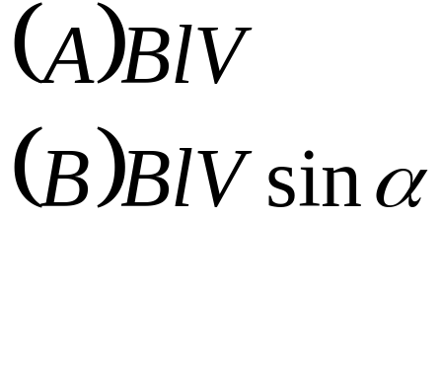
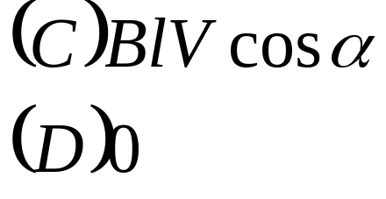

正确答案：（D）
如图，长度为l 的直导线a b在均匀磁场 中以速度 移动，直导线a b中的电势为
b
l
v
a
动生电动势的公式
(
)
d
l
i
动生
v
B
l

Slide 23
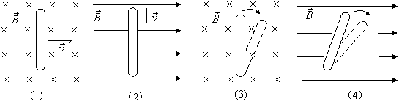
正确答案：（D）
在图中，导线中能产生感生电动势的情况是( )
A、 (1)(2) B、(2)(3)
C、(3)(4) D、 (1)(3)

Slide 24

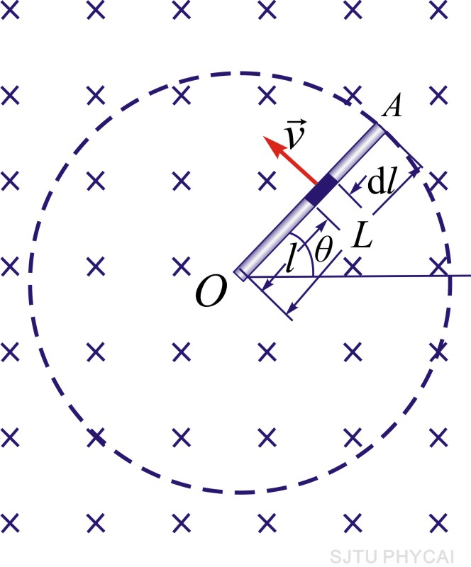
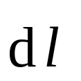
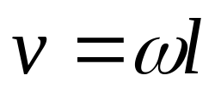
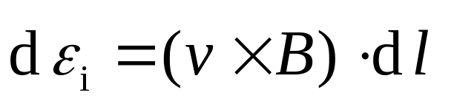
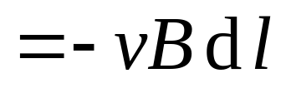
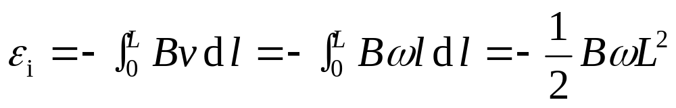
长为L的铜棒，在磁感强度为 的均匀磁场中以角速度ω 在与磁场方向垂直的平面内绕棒的一端O匀速转动，求棒的动生电动势。
解：
取线元 ，方向沿O指向A
金属棒上总电动势为
方向为A→0，即O点电势较高。

Slide 25
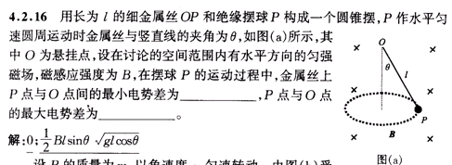


Slide 26
2、感生电动势
感生电场是非保守场、无源场（由变化的电场激发），不同于静电场。
d
Φ
i
感生
E
d
l
L
B
d
t
对于一段有限长导线，感生电场求解方法：
b
b
1.
b
E
d
l
E
cos
θ
d
l
a
a
B
a
B
2. 构造闭合回路
d
Φ
i
感生
d
t

Slide 27
例
一种简单而基本的 场分布
E
B
d
B
（增长）
的长圆柱型均匀磁场激发的 场.
d
t
0
E
B
d
Φ
E
d
l
B
d
t
r
r
R
R
d
E
r
Φ
1
d
Φ
O
2
π
E
O
t
B
t
B
(
t
d
t
(
)
d
B
)
B
,
2
π
r
E
E
d
B
B
B
r
R
2
B
r
Φ
π
r
E
,
B
2
d
t
E
E
B
B
2
R
2
d
B
r
R
Φ
π
R
B
E
,
B
2
r
d
t
O
R
r

Slide 28


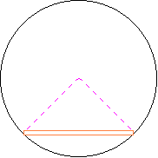

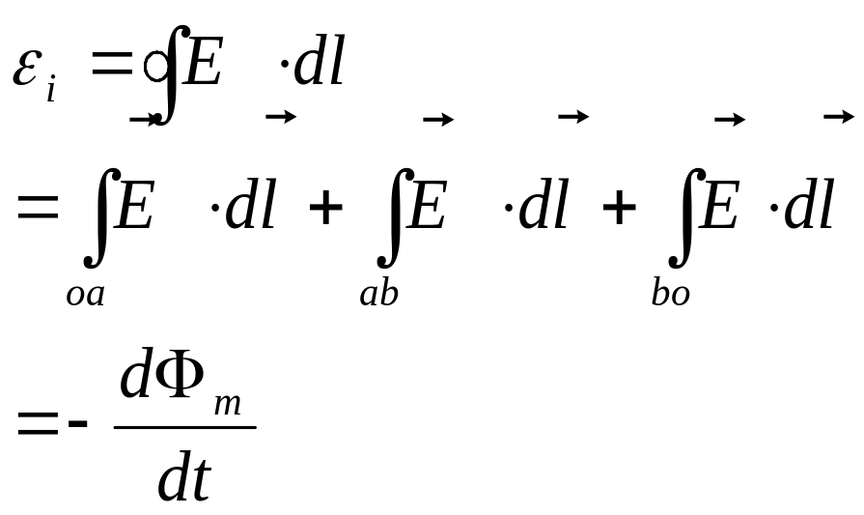

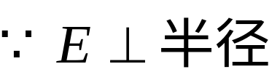
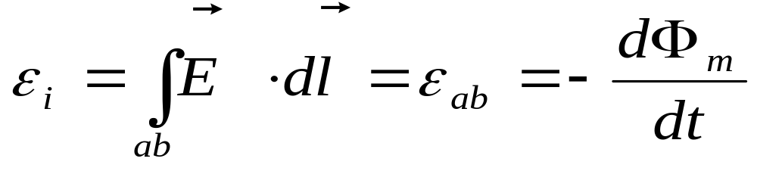


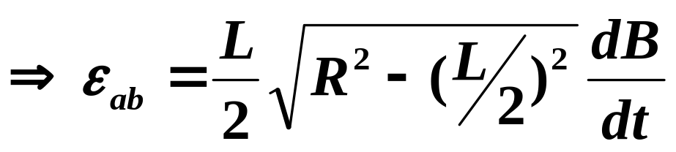
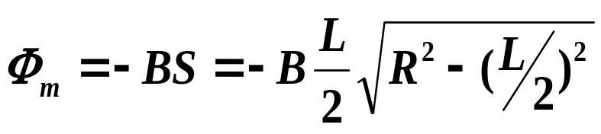
在半径为R 的圆柱形体积内,充满磁感应强度 的均匀磁场，有一长度为L的金属棒放在磁场中, 如图所示，设磁场在增加,并且 已知， 求棒中的感应电动势, 并指出哪端电势高。
解：连接oa、ob，形成一闭合回路
=0
=0
∴
L
由a b, b端电势高。或由楞次定律判断

Slide 29
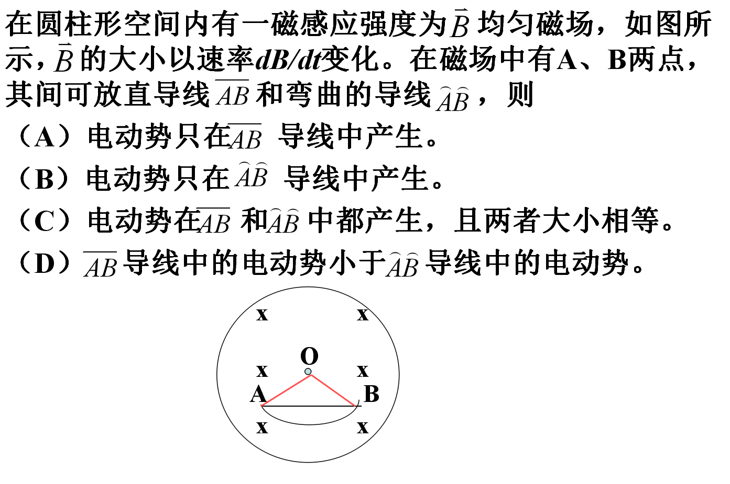
正确答案：（D）

Slide 30
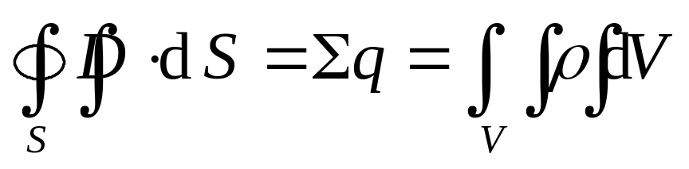
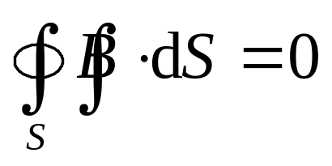
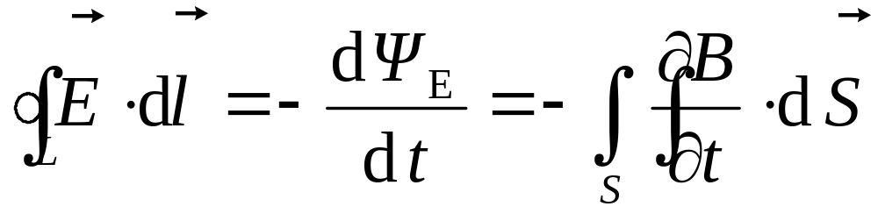
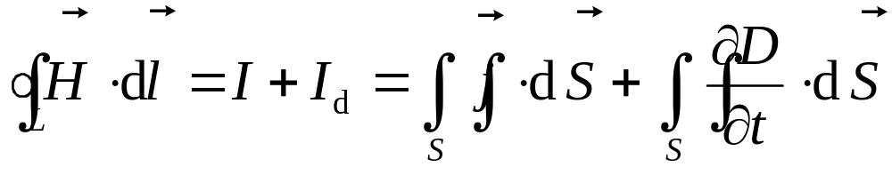
麦克斯韦方程组
积分形式：

Slide 31




反映电磁场基本性质和规律的积分形式的麦克斯韦方程组为
① ②
③ ④
试判断下列结论是包含于或等效于哪一个麦克斯韦方程式的。将你确定的方程式用代号填在相应结论后的空白处．
(1) 变化的磁场一定伴随有电场___ ；(2) 磁感应线是无头无尾的 ____ ； (3) 电荷总伴随有电场____ ．
[答案]
②； ③ ； ①

Slide 32
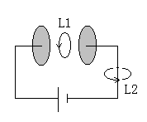
如图8-18所示，平板电容器（忽略边缘效应）充电时，沿环路L₁、L₂磁感应强度的B的环流中，必有[ ]
(A) ∮_{L1}B·dl>∮_{L2}B·dl
(B) ∮_{L1}B·dl=∮_{L2}B·dl
(C) ∮_{L1}B·dl<∮_{L2}B·dl
(D) ∮_{L2}B·dl=0
答:(C)

